Slide 1
第六章 通货膨胀和通货紧缩
在宏观经济理论中，把总需求大于总供给的经济形态解释为存在通货膨胀缺口(Inflationary Gap)，而把总需求小于总供给的经济形态解释为存在通货紧缩缺口(Deflationary Gap)。存在膨胀性缺口和紧缩性缺口的经济，都是非均衡的，都是需要调整和治理的。本章的主要内容是对宏观经济的两种失衡状态—通货膨胀和通货紧缩作以阐述，包括通货膨胀的各种定义、种类、产生的原因和治理对策，对通货紧缩的一般理解、通货紧缩的一般原因和对策等。

Slide 2
通货膨胀缺口和通货紧缩缺口
通货膨胀缺口：实际总需求高于充分就业条
件下的总需求所形成的差额。由于充分就业的
总需求与总供给是均衡的，因此，差额部分的
总需求是超过充分就业的实际收入的，所对应
的是名义国民收入的增加或价格的上升。如下
图所示：

Slide 3
AD
AD=Y
AS
AD₁
A’
A
AD₀
AD₀
B
45°
O
Y₀
Y₁
Y
通货膨胀缺口

Slide 4
通货紧缩缺口：实际总需求低于充分就业条件下的总需求所形成的差额。这部分差额的总需求所对应的是名义国民收入的减少和价格水平的下降。如下图所示：

Slide 5
AD
AD=Y
AS
AD₀
AD₀
B
AD₁
A
A’
45°
O
Y₁
Y₀
Y
通货紧缩缺口

Slide 6
通货膨胀的定义和类型
通货膨胀的定义
(美)P·A·萨缪尔森：物品和生产要素的价格普遍上升的时期—面包、汽车、理发的价格上升；工资、租金等等也都上升。
(美)E·J·夏皮罗：通货膨胀规定为一般物价水平的一贯和可以觉察到的增长。
(奥)赫尔穆特·费里希：通货膨胀是一个价格持续上升的过程。
(美)M·费里德曼：物价普遍上涨就叫通货膨胀。
(英)F·A·哈耶克：通货膨胀一词的原意和真意是指货币数量的过度增长，这种增长合乎规律地导致物价的上涨。
(英)J·罗宾逊：通货膨胀是由于对同样经济活动的工资报酬率的日益增长而引起的物价直升变动。

Slide 7
比较普遍接受的定义：在纸币流通条件下，经济中货币供应量超过了客观需要量，社会总需求大于总供给导致单位货币贬值(货币代表的价值量减少或购买力下降)，价格水平普遍上涨的经济现象即为通货膨胀。把握以下几点：
1、通货膨胀是纸币条件下的经济范畴
2、货币供应量超过客观需要量是通货膨胀的核心
内容
3、物价上涨是通货膨胀的主要标志

Slide 8
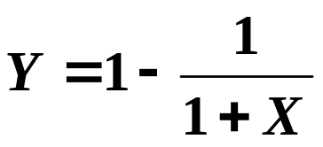
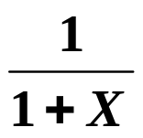
货币购买力与物价水平的关系：纸币贬值是通过物价上升反映出来的。一般来说，商品价格水平高，货币购买力低，即货币贬值；反之，商品价格水平低，货币购买力高，即货币升值，商品价格水平和货币购买力互为倒数关系。货币购买力或币值变动就可以通过物价指数变动的倒数来反映。设物价上涨程度
为X，货币贬值程度为Y，则： ，其中，
1+X 为上涨后物价指数， 为价格上涨后能买到的
商品量。比如，物价指数上升18%，那么货币购买力就下降约15%；物价指数上升100%，那么货币购买力就下降50%。

Slide 9
反映通货膨胀程度的主要物价指数：零售物价指数、批发物价指数、生活费用价格指数、国民生产总值平减指数。
货币供应量增长能否反映通货膨胀率 即能否用货币供应量的增长率减掉按不变价格计算的国民生产总值增长率后的差作为通货膨胀率指标。指标的含义是，以按不变价格计算的国民生产总值增长率代表实质经济增长的水平，即由产量增长反映的经济增长实质增长水平，高出的部分就是通货膨胀的部分。这个指标以货币供应量与货币需要量的比较来反映通货膨胀率，更接近通货膨胀的核心含义，但缺陷是，它必须以货币流通速度不变为假定前提，但事实上货币流通速度是经常发生变化的。

Slide 10
通货膨胀的类型
按严重程度：温和的通货膨胀、严重的通货膨胀和恶性通货膨胀。
按表现形式：公开的通货膨胀和隐形的通货膨胀。
按产生的一般原因：需求拉上型通货膨胀、成本推动型通货膨胀、结构型通货膨胀。
按具体的主要原因：财政赤字型通货膨胀、信用膨胀型通货膨胀、混合型通货膨胀、预期型通货膨胀等。

Slide 11
通货膨胀的一般成因
1．需求拉上：经济体系中存在对产品和劳务的过度需求，即总需求超过总供给，在社会总供求不平衡的状态下，过多的需求拉动价格水平上涨。主要渠道：投资扩大；消费支出和政府支出的扩大；货币信贷推动。
“需求拉上”在导致物价水平上升的同时，也能引起产出的增长，也就是说，需求可以创造供给，其必要条件是资源的充分存在。在经济尚未达到充分就业时，社会尚存在可利用的资源，总需求的扩大就会促进产出的增加。在这种情况下，物价水平的变动取决于需求扩大与产出增加规模的比较，当两者的规模相当时，产量和物价就会同时上升。而当经济已经达到充分就业状态时，就不会存在可供利用的资源，总需求的扩大就不再促进产出的增加，而只会导致物价总水平的上涨。

Slide 12
AD₃
P
AD₂
AS
P₃
AD₁
P₂
AD₀
P₁
P₀
AS
O
Y₀
Y₁
Y₂
Y
需求拉上型通货膨胀

Slide 13
2．成本推动：通货膨胀的成因在于供给因素，根源在于总供给的变化，由于供给过程中的成本提高而导致了物价水平上升。至于成本上升的因素，则有许多方面，其中最主要的有：(1)工资成本上升。(2)垄断性企业利润要求提高，垄断产品价格提高。 (3)进口成本、间接成本等各种成本上升。另外，企业在生产经营过程中发生的管理费用、推销费用等间接费用上升也是成本上升的重要因素。

Slide 14
P
AS
AD
P₂
P₁
AS₂
P₀
AS₁
AS₀
O
Y₂
Y₁
Y₀
Y
成本推动型通货膨胀

Slide 15
混合型通货膨胀 成本推动型的通货膨胀进一步持续下去的条件是总需求的增加，因为，产出和就业的下降如果继续下去的话，经济就会处于非充分就业状态，越来越多的失业迟早会降低工资，使单纯的成本推动停止下来。产出和就业的下降严重到一定程度，也会迫使政府采取需求扩张的政策。有了需求的拉动以后，原来由成本推动引发的通货膨胀就演变为成本推动和需求拉动并存的混合型通货膨胀。在通货膨胀的实际形成和发展过程中，需求拉动的作用和成本推动的作用往往是混合在一起的，人们只是在分析问题时就起主导作用的因素或源发性因素而区分不同成因的通货膨胀的。

Slide 16
P
AS
P₄
e₄
P₃
e₃
AD₂
AS₂
e₂
P₂
P₁
AD₁
e₁
AS₁
e₀
P₀
AD₀
AS₀
O
Y₀
Y
混合型通货膨胀

Slide 17
S
P
P₂
e₂
P₁
e₁
S₂
D₂
P₀
e₀
S₁
D₁
S₀
D₀
O
Y₀
Y
“直线式”供求混合型通货膨胀

Slide 18
3．经济结构变化
通货膨胀可以在整个经济总供给与总需求大体均衡的情况下，由于经济结构因素的变化而引起。具体原因可从各经济部门的扩张或收缩状态、开放部门和非开放部门之间的价格和工资影响、经济发展的部门结构、产业结构、积累与消费的比例、进出口比例等方面分析。

Slide 19
通货膨胀的几种直接原因
1．财政赤字
2．信用膨胀主要指银行信贷的过度扩张。也泛指银行信用、商业信用、消费信用等信用活动的过度扩张。
3．本币贬值过度，国际收支顺差过大
4．固定资产投资过度，经济发展速度过快
5．经济体制不健全企业制度不健全、投融资体制不完善、商品流通体制和价格体制不合理、市场的培育、发展及交易秩序不正常等等。

Slide 20
通货膨胀对经济和社会的影响
对生产和流通的影响
对分配和消费的影响
对金融秩序和经济、社会稳定的影响
通货膨胀的特殊后果——滞胀
关于通货膨胀效应的不同观点

Slide 21
P
S
P₁
e₁
e₀
P₀
D₁
S
D₀
O
Y₀
Y₁
Y
通货膨胀与短期经济增长的关系
（经济系统中存在资源闲置时的情况）

Slide 22
P
S
e₂
P₂
e₁
P₁
D₂
D₁
S
O
Y₁
Y
通货膨胀与短期经济增长的关系
（经济系统中不存在资源闲置时的情况）

Slide 23
P
S₀
S₁
P₂
e’₁
P’₁
P₁
e₁
P₀
e
D’₁
D₁
D₀
O
Y₀
Y₁
Y’₁
Y’₂
Y
通货膨胀与经济增长的关系
（生产能力扩大时的情况）

Slide 24
通货膨胀的治理
紧缩的货币政策：减少货币供应量；提高利率。
紧缩的财政政策：增收节支、减少赤字。
紧缩的收入政策：政府对工资和物价进行直接管制，主要适用于治理成本推动型通货膨胀。
积极的供给政策：以积极刺激生产的办法增加供给，同时压缩总需求来抑制通货膨胀的政策。推行这种政策的学派被称为供给学派。
货币改革：政府下令废除旧币，发行新币，变更钞票面值，对货币流通秩序采取一系列强硬的保障性措施等。

Slide 25
通货紧缩及其治理
通货紧缩的定义：经济中货币供应量少于客观需要量，社会总需求小于总供给，导致单位货币升值(货币代表的价值量增加或购买力增强)，价格水平普遍和持续下降的经济现象。（1）通货紧缩的核心内容是货币供应量少于客观需要量，社会总需求小于社会总供给。（2）通货紧缩的标志是价格总水平下降。只要价格下降不是存在于个别部门、个别地区、部分产品，也不是存在于相对较短的时间，而是存在于所有的或绝大多数的部门、地区和产品，表现出普遍地、持续地下降，就可以断定经济出现了通货紧缩。
通货紧缩与经济衰退


Slide 26
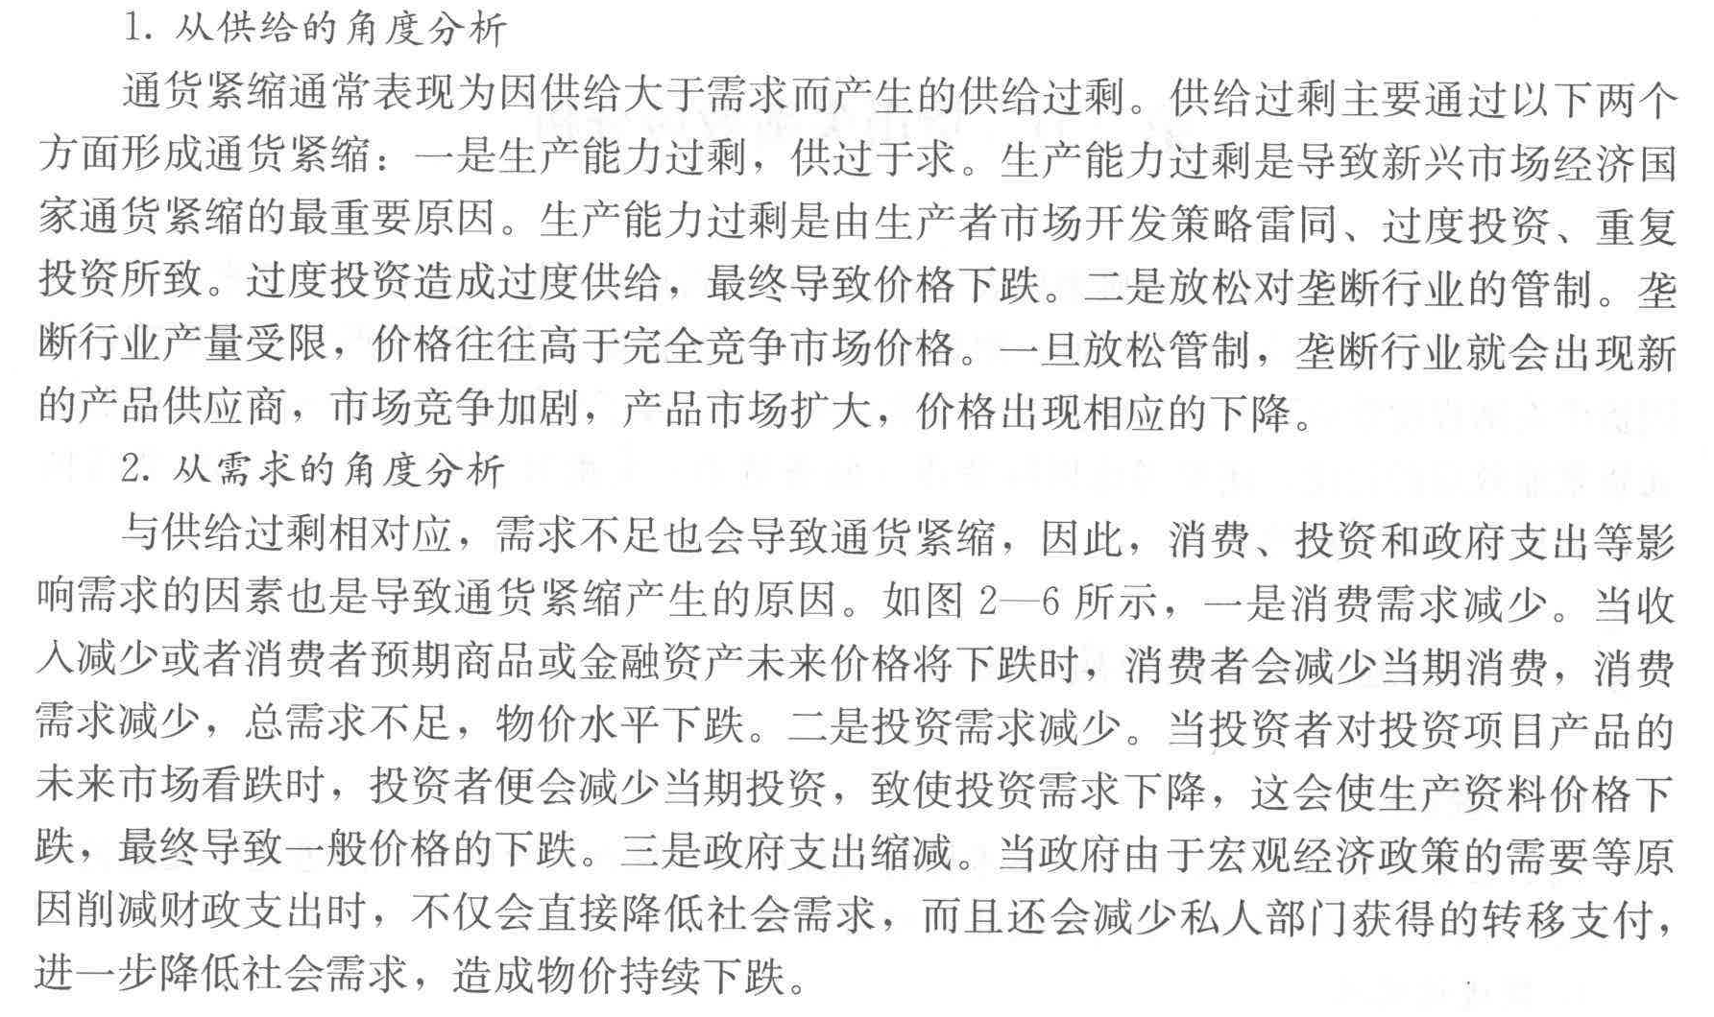
通货紧缩的成因分析

Slide 27
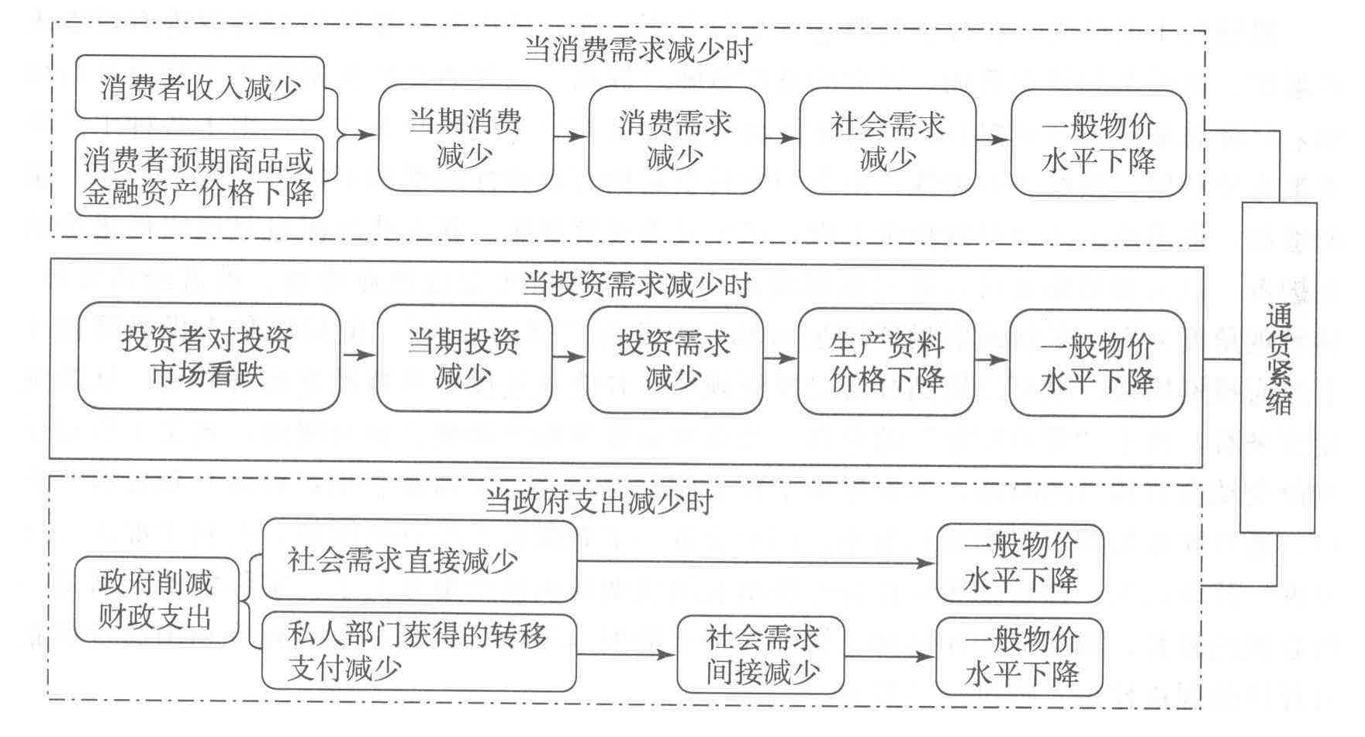
需求不足与通货紧缩形成机理

Slide 28
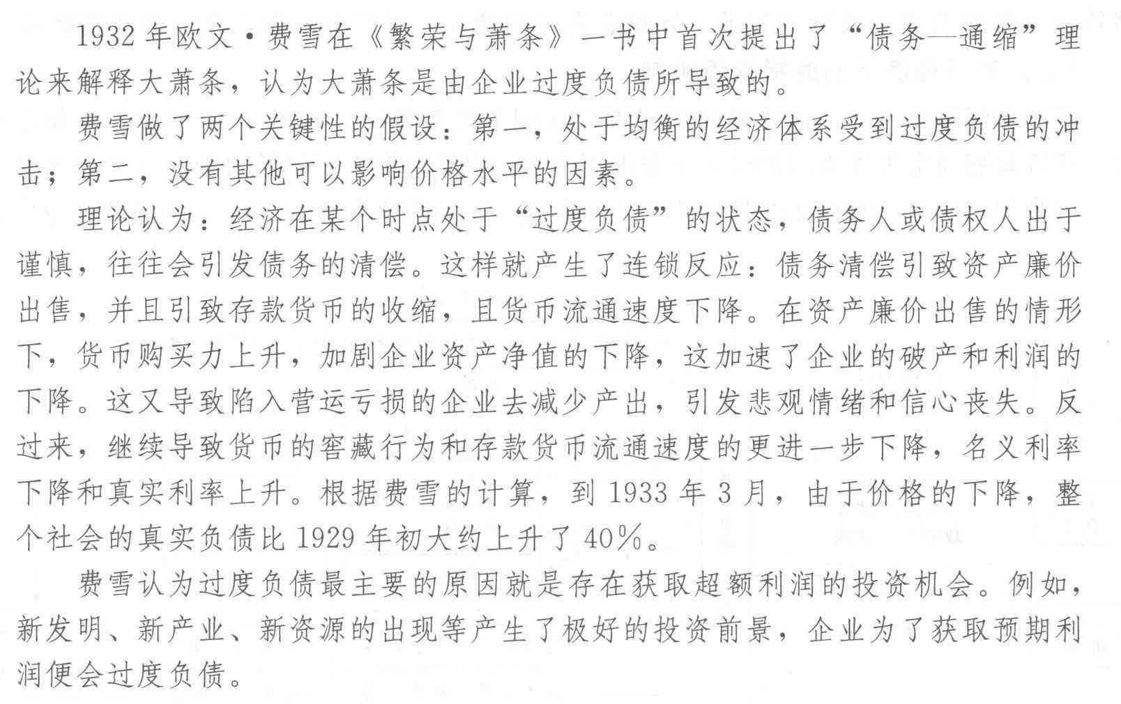
费雪的债务—通缩理论

Slide 29
通货紧缩的治理
凯恩斯主义就业理论对缓和经济危机、增加就业具有积极作用。
通货紧缩的主要对策：(1)增加国内有效需求或称“拉动内需”。国内有效需求包括投资需求和消费需求两个方面。投资需求的增加有两条渠道，一是政府增加公共投资，主要用于基础设施建设，以此拉动投资品市场需求，增加就业；二是刺激私人部门或民间投资，主要通过降低税收、降低利率，增加信贷等措施，提高企业经营者的投资收益率，增强其投资的信心和增加投资机会。私人部门或企业是国民经济的微观基础，激活企业是激活整个市场和整个经济的关键。消费需求的增加包括增加政府采购、提高公共消费水平和刺激家庭个人消费。(2)增加外部需求，促进出口。(3)改善供给结构，增加有效供给。治理通货紧缩，在供给方面的任务更为艰巨，它要求加快技术进步、提高产品质量、改善企业经营管理水平、适时调整产业结构、产品结构等一系列旨在提高经济内在素质的治理措施。

